Slide 1

ここ
Chỗ này
そこ
Chỗ đó
あそこ
Chỗ đó
こちら
Đằng này ( lịch sự hơn ここ )
そちら
Đằng đó ( lịch sự hơn そこ )
あちら
Đằng kia ( lịch sự hơn あそこ )
インフォメーション
Quầy thông tin
エレベーター
Thang máy hộp
エスカレーター
Thang cuốn
きつえんしょ
Chỗ hút thuốc

Slide 2
トイレ
TOILET
レジ
QUẦY TÍNH TIỀN
レストラン
NHÀ HÀNG
きっさてん
QUÁN NƯỚC
スーパー
SIÊU THỊ
ちか~
NGẦM (TIỀN TỐ)
カメラ
MÁY ẢNH
でんしじしょ
KIM TỪ ĐIỂN
けいたいでんわ
ĐT DI ĐỘNG

Slide 3
パソコン
MÁY TÍNH
ほん
SÁCH
くつ
GIÀY
けしゴム
CỤC TẨY
あぶら
DẦU ĂN
ケーキ
BÁNH NGỌT
ペン
BÚT
たまご
TRỨNG
こめ
GẠO (CHƯA NẤU)
トイレットペーパー
GIẤY VỆ SINH

Slide 4
パン
BÁNH MÌ
みず
NƯỚC
てんいん
NHÂN VIÊN CỬA HÀNG
～かい
TẦNG ~
～かい
TẦNG MẤY?
～や
CỬA HÀNG ~
にくや
CỬA HÀNG THỊT
パンや
TIỆM BÁNH MÌ
ほんや
TIỆM SÁCH
やおや
CỬA HÀNG RAU

Slide 5
でんき
Siêu thị điện máy
ふく
Quần áo
いらっしゃいませ
Chào mừng quý khách !
ありがとうございます。
Cảm ơn quý khách!
どこ
Ở đâu?
いっかい
Tầng / lầu 1
にかい
Tầng / lầu 2
さんかい・さんがい
Tầng / lầu 3
よんかい
Tầng / lầu 4
ごかい
Tầng / lầu 5

Slide 6
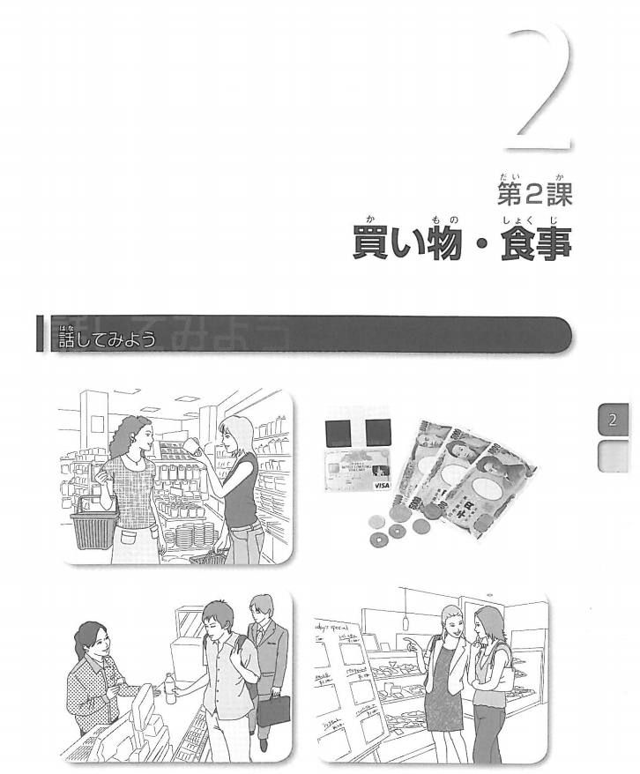
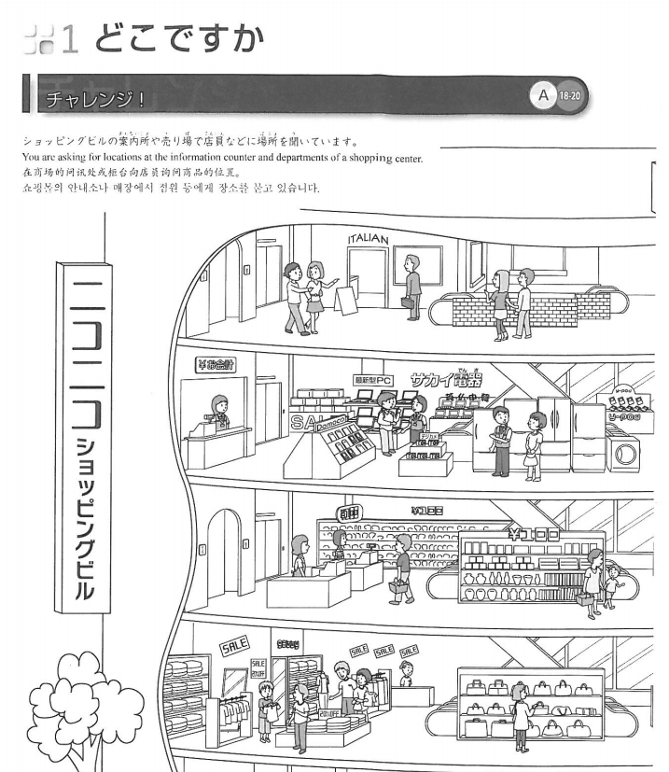
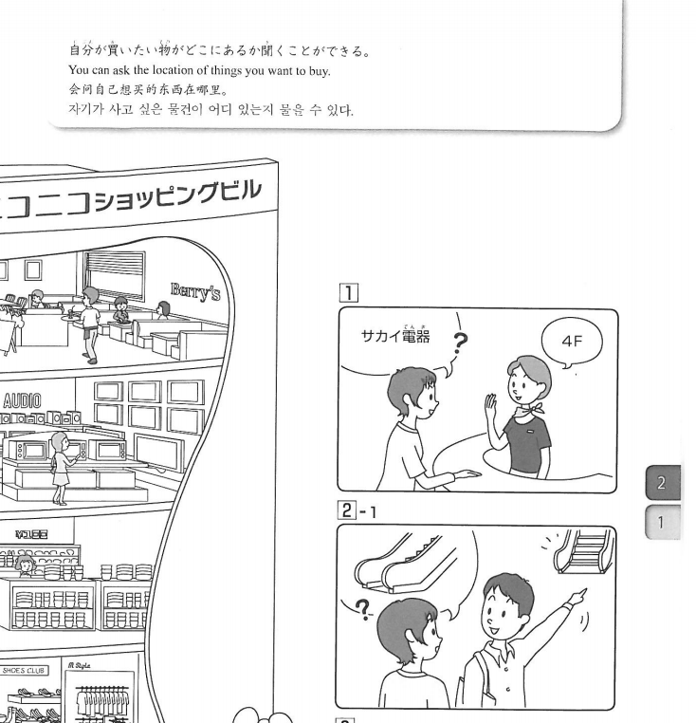
CHỦ ĐỀ
MUA SẮM - ĂN UỐNG
BỐI CẢNH
BẠN ĐANG Ở TRUNG TÂM THƯƠNG MẠI
KĨ NĂNG
BẠN BIẾT CÁCH HỎI ĐƯỢC VỊ TRÍ
CỦA MÓN HÀNG BẠN MUỐN MUA

Slide 7
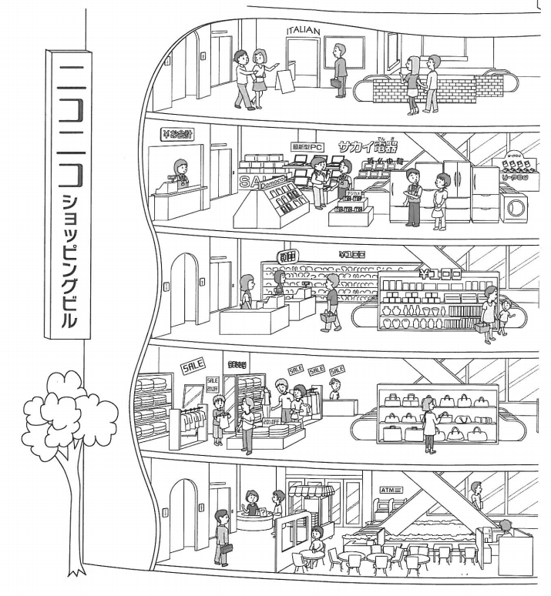
インフォメーション
レストラン
8
でんき
7
6
ふくや
5
ATM
レジ
4
2
100えんショップ
3
1
エスカレーター

Slide 8


TỪ VỰNG DIỄN TẢ CÁC TẦNG TRONG 1 TÒA NHÀ
Nếu là tầng hầm thì thêm ちか
Vd: Tầng ngầm 1: ちか１かい
Từ hỏi tầng mấy?なんかい
8F
はちかい
ななかい
7F
6F
ろっかい
ごかい
5F
4F
よんかい
さんかい | さんがい
3F
にかい
２F
いっかい
１F

Slide 9
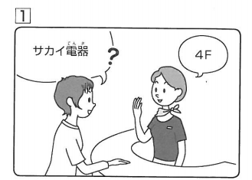
UNIT 2 – PHẦN 1
どこ ですか。
TÌNH HUỐNG 1
ー CÁCH NÓI TẦNG/LẦU : [SỐ] + かい
ー CHÚ Ý CÁC BIẾN ÂM :
TẦNG 1: いっかい
TẦNG 6 : ろっかい
TỪ HỎI TẦNG : なんかい
PARK
すみません。( CỬA HÀNG CẦN TÌM ..... )
（ TRẢ LỜI ..... )
そうですか。 。
NGƯỜI LỄ TÂN
PARK

Slide 10
UNIT 2 – PHẦN 1
ÔN TẬP CÁC MẪU CÂU KHI GIAO TIẾP
Khi muốn hỏi – nhờ vả ai đó
Sau khi hỏi – nhờ vả xong:
Nhân viên chào mừng khách hàng
Xác nhận điều đã nghe
あのう、すみません。- Xin lỗi....
（どうも）ありがとうございます。- Xin cảm ơn.
いらっしゃいませ！ - Chào mừng quý khách.
そうですか。- Vậy à.

Slide 11
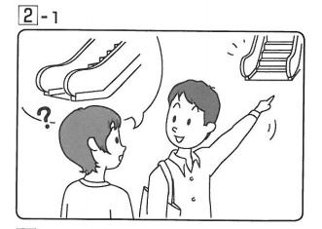
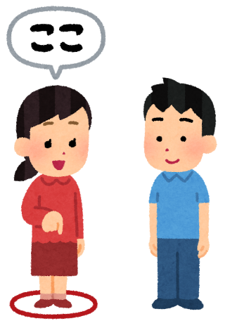
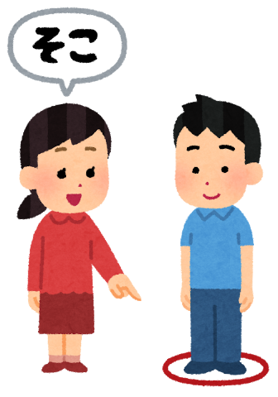
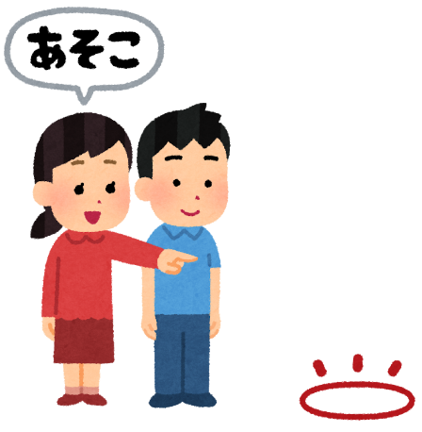
UNIT 2 – PHẦN 1
どこ ですか。
CÁCH SỬ DỤNG TỪ HỎI どこ – HỎI VỊ TRÍ CỦA NGƯỜI / VẬT
PARK
( ...thì ở đâu?)
あのう、すみません。 。
。( Vật muốn tìm ) ですか。 ( Chỉ vị trí ) ですよ。
あ、どうも ありがとう ございます。
NGƯỜI LẠ
PARK

Slide 12
UNIT 2 – PHẦN 1
CÁC TỪ HỎI ĐÃ HỌC
なん GÌ?
HỎI TÊN, NGHỀ NGHIỆP
いつ KHI NÀO?
HỎI NGÀY SINH
なんさい MẤY TUỔI?
HỎI TUỔI
なんかい TẦNG MẤY?
HỎI SỐ TẦNG
どこ Ở ĐÂU?
HỎI VỊ TRÍ CỦA VẬT, NGƯỜI…
どちら Ở ĐÂU?
HỎI QUỐC GIA

Slide 13
UNIT 2 – PHẦN 1
CÁCH SỬ DỤNG TỪ HỎI どこ – HỎI VỊ TRÍ CỦA NGƯỜI / VẬT
CÁCH ĐẶT CÂU HỎI : [NGƯỜI, VẬT…] は どこ ですか。
[NGƯỜI, VẬT…] THÌ Ở ĐÂU?
CÁCH TRẢ LỜI : [NGƯỜI, VẬT…] は [ ここ] [そこ] [あそこ] です
MINH HỌA: SỰ KHÁC BIỆT CỦA ここ、そこ、あそこ

Slide 14

Chỗ này
ここ
こちら
Bên này
DIỄN TẢ VỊ TRÍ GẦN NGƯỜI NÓI NHẤT HOẶC GẦN NGƯỜI NÓI XA NGƯỜI NGHE
Chỗ đó
そこ
そちら
Bên đó
DIỄN TẢ VỊ TRÍ HƠI XA NGƯỜI NÓI HOẶC XA NGƯỜI NÓI GẦN NGƯỜI NGHE
Chỗ kia
あそこ
あちら
Bên kia
DIỄN TẢ VỊ TRÍ XA NGƯỜI NÓI HOẶC XA CẢ NGƯỜI NÓI LẪN NGƯỜI NGHE
MỘT CỬ CHỈ LUÔN ĐI KÈM KHI SỬ DỤNG CÁC TỪ NÀY LÀ?

Slide 15
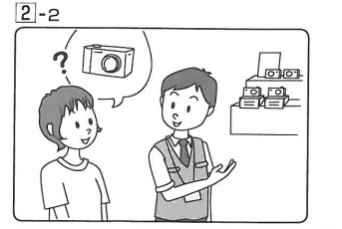
UNIT 2 – PHẦN 1
TÌNH HUỐNG 2-2
I-RAS-SHAI-MA-SE
いらっしゃいませ！
PARK
あのう、すみません。 ( ...thì ở đâu?) 。
( Chỉ vị trí ) 。
あ、 ありがとう ございます。
NHÂN VIÊN
PARK

Slide 16
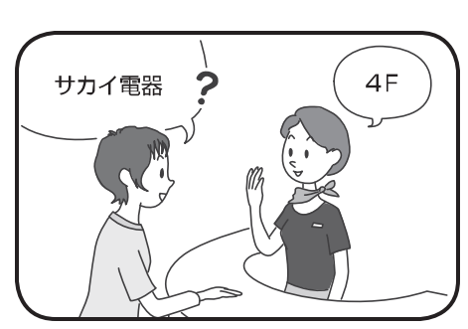
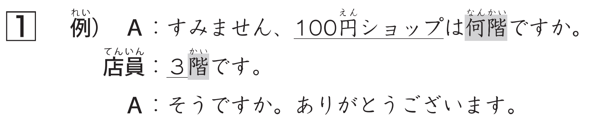

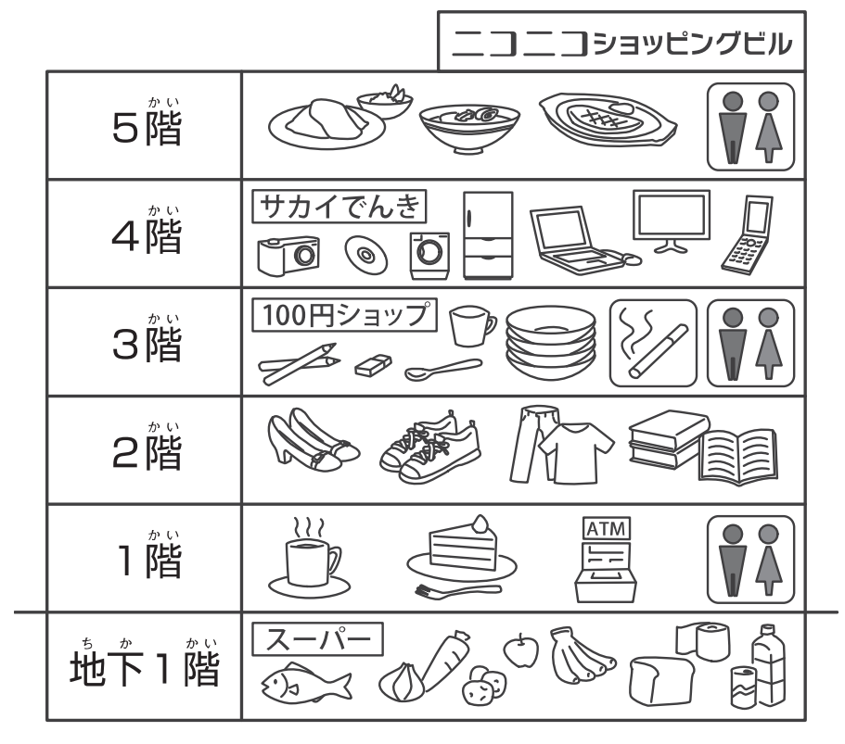
CỬA HÀNG
SỐ TẦNG CỦA CỬA HÀNG ĐÓ

Slide 17
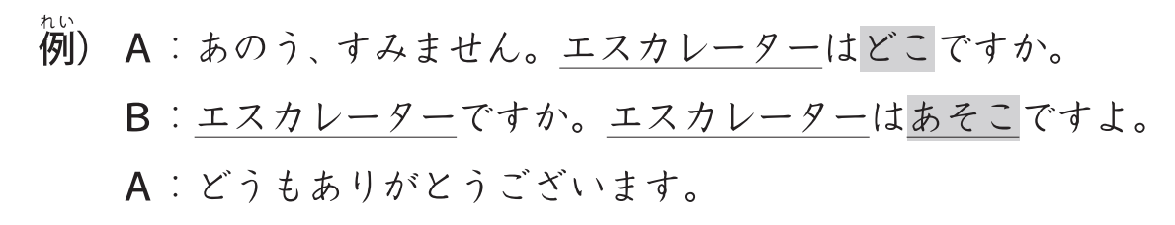
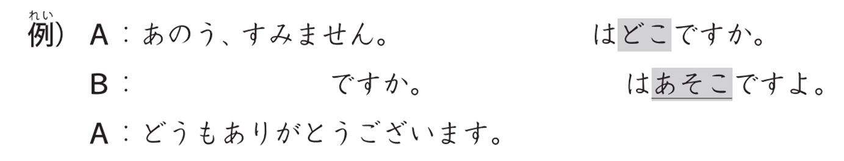

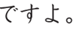
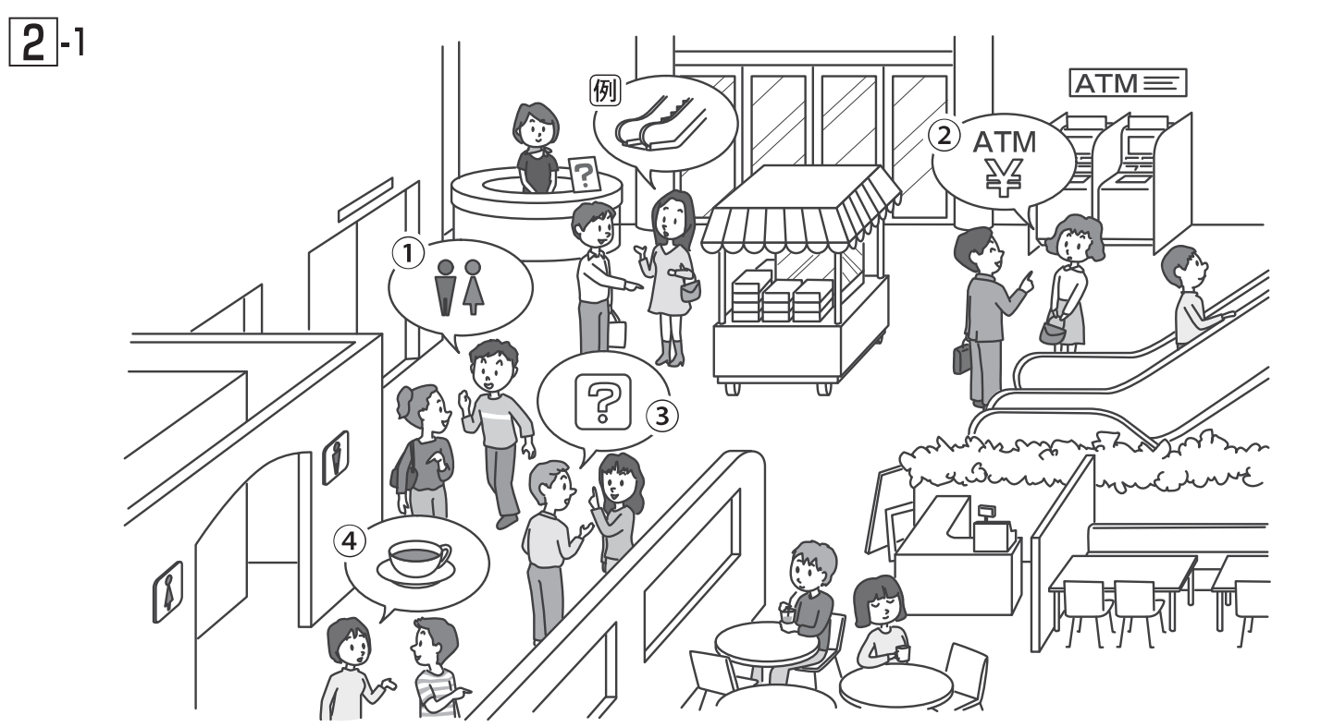
N MUỐN HỎI VỊ TRÍ
N MUỐN HỎI VỊ TRÍ
N MUỐN HỎI VỊ TRÍ
（こ・そ・あそ）こ
NGƯỜI NÓI
NGƯỜI NGHE
NGƯỜI NGHE
NGƯỜI NÓI
NGƯỜI NÓI
NGƯỜI NGHE
NGƯỜI NGHE
NGƯỜI NÓI

Slide 18
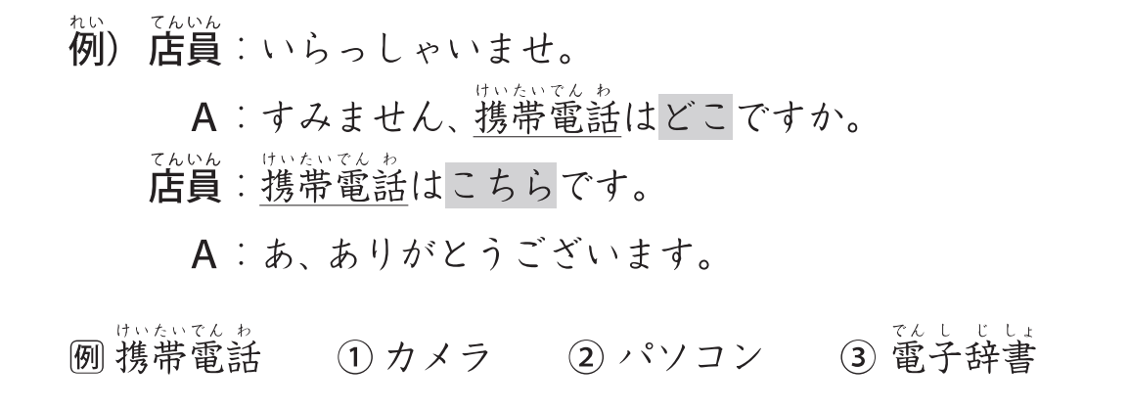

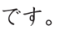
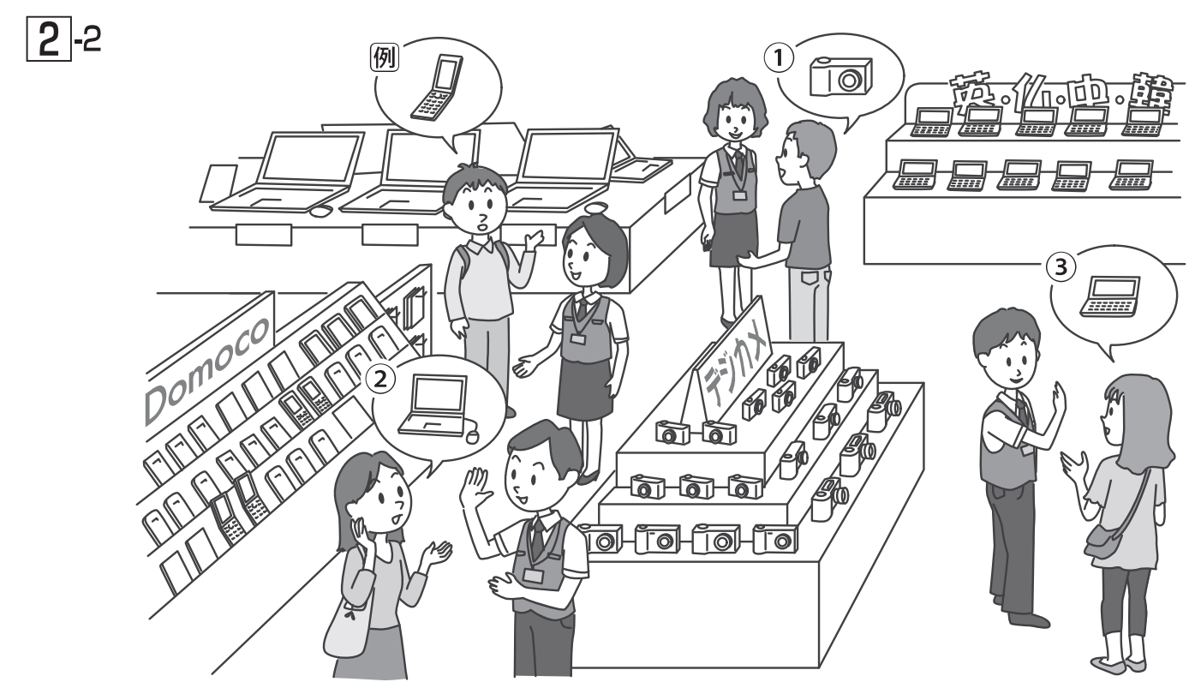
N
N
（こ・そ・あ）ちら
NGƯỜI NÓI
NGƯỜI NGHE
NGƯỜI NGHE
NGƯỜI NÓI
NGƯỜI NÓI
NGƯỜI NGHE
NGƯỜI NGHE
NGƯỜI NÓI

Slide 19
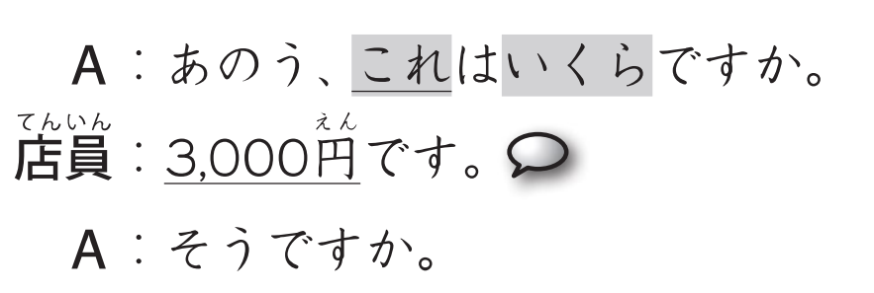
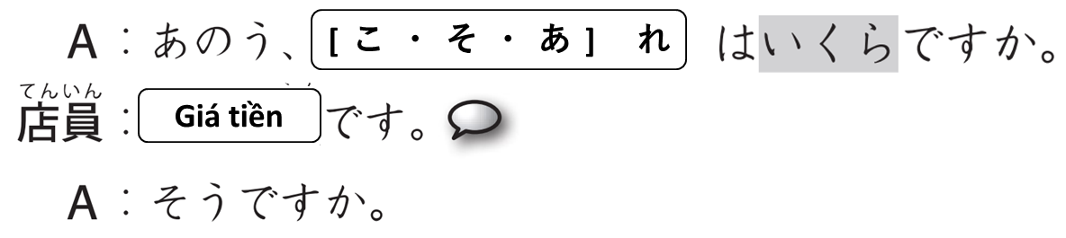
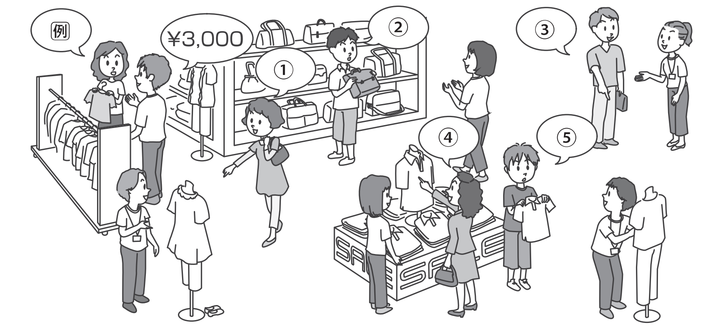
NGƯỜI
NÓI
NGƯỜI
NÓI
NGƯỜI
NGHE
NGƯỜI
NGHE
NGƯỜI
NGHE
NGƯỜI
NÓI
NGƯỜI
NÓI
NGƯỜI
NGHE
NGƯỜI
NÓI
NGƯỜI
NÓI
NGƯỜI
NGHE
NGƯỜI
NGHE

Slide 20
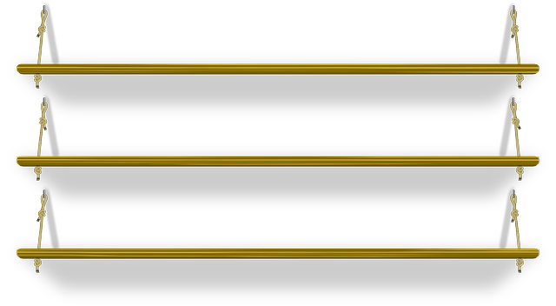
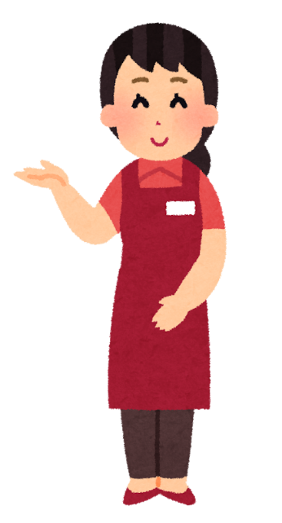
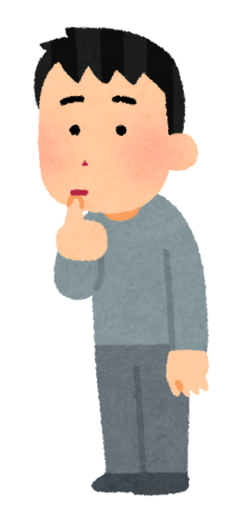

KIM TỪ ĐIỂN Ở CHỖ NÀO TRONG CỬA HÀNG?
?
?
?
１
２
３

Slide 21
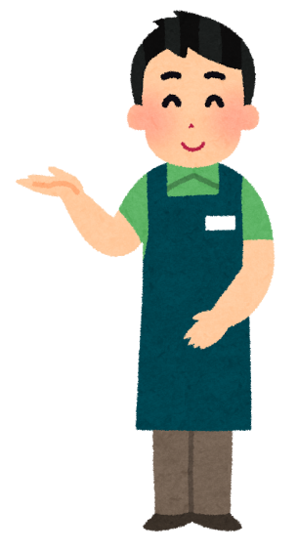
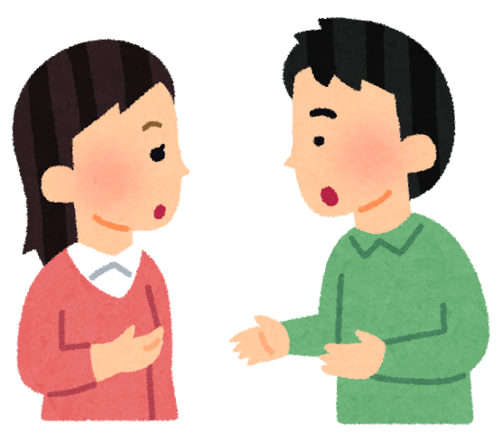

MÓN HÀNG NGƯỜI PHỤ NỮ MUỐN TÌM THÌ Ở ĐÂU?
?
?
?
１
２
３

Slide 22




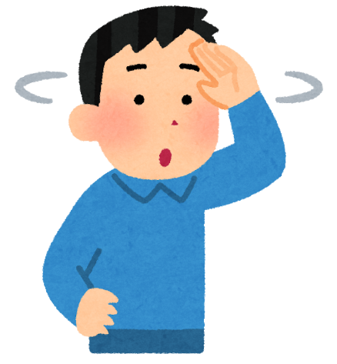
１
( diễn tả vị trí của quán cà phê)
２
( diễn tả vị trí của siêu thị )
３
( diễn tả vị trí của nhà hàng )

Slide 23
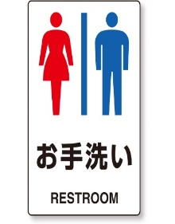
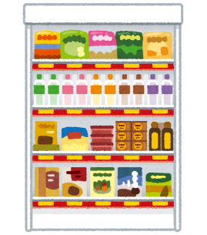
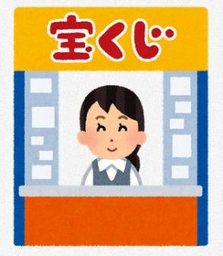
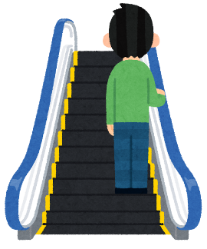
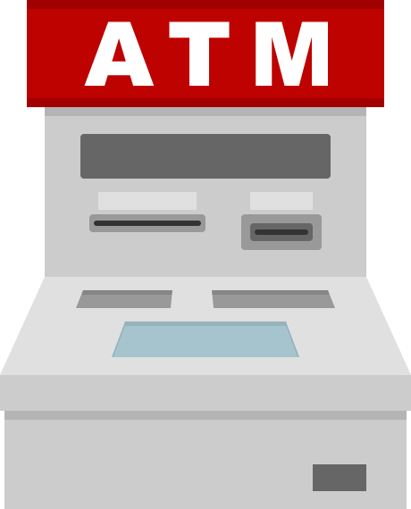
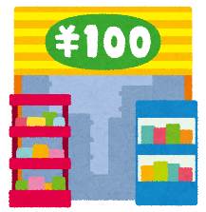


BẠN
１
( diễn tả vị trí của cửa hàng sách)
2
( diễn tả vị trí của máy ATM )
3
( diễn tả vị trí của siêu thị )

Slide 24
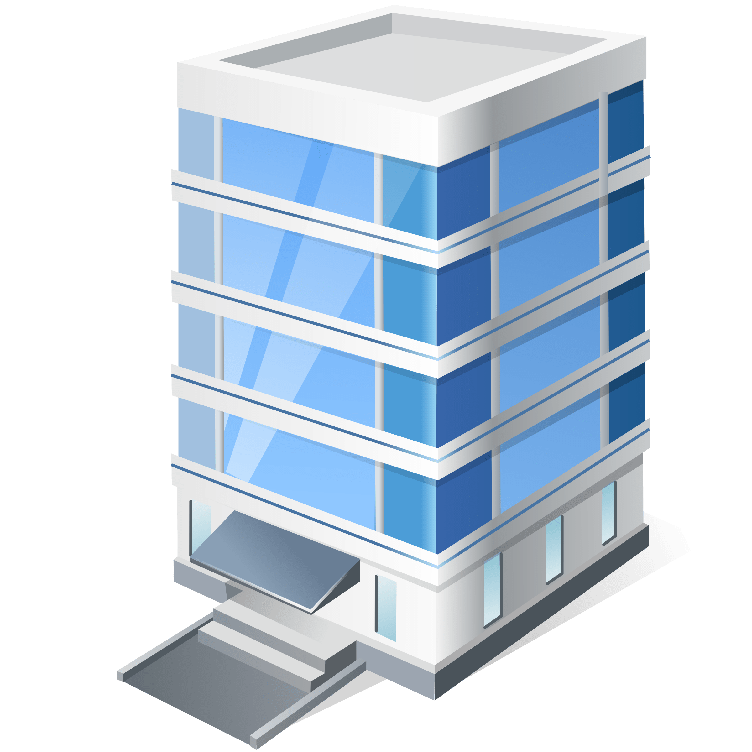



は
です。
TẦNG…
は
です。
TẦNG…

Slide 25
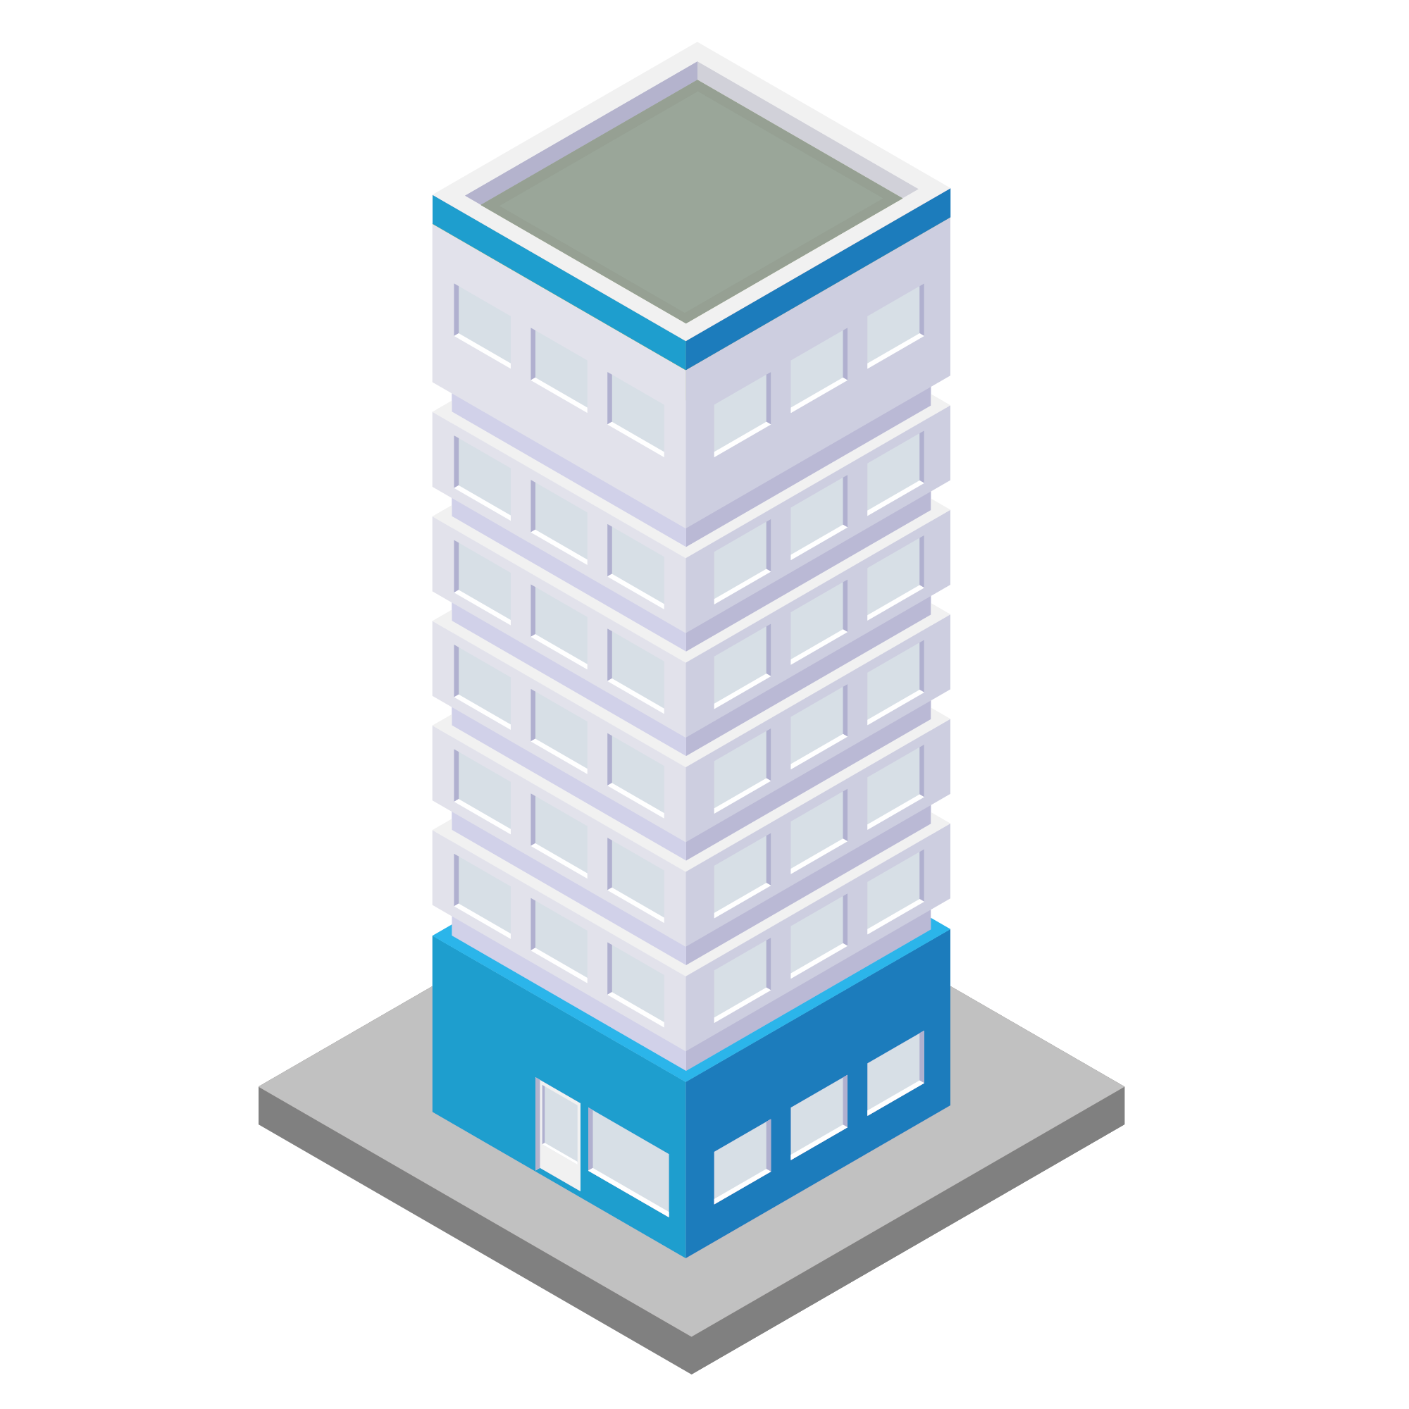





は
です。
TẦNG…
TẦNG…
は
です。
は
です。
TẦNG…

Slide 26



Aさん
は
です。
TẦNG…
Aさん
Bさん
TẦNG…
です。
は
Cさん
Cさん
は
です。
TẦNG…
Bさん

Slide 27

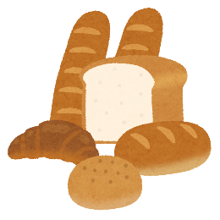

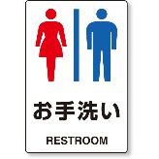
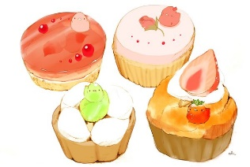

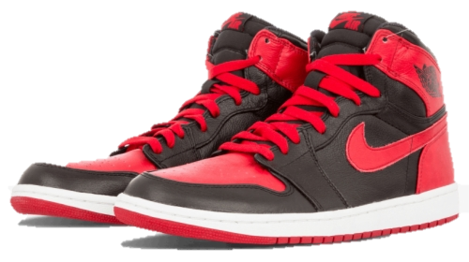
8F
7F
6F
5F
4F
3F
２F
１F

Slide 28
CÁC ĐỊA ĐIỂM CHUNG

Slide 29


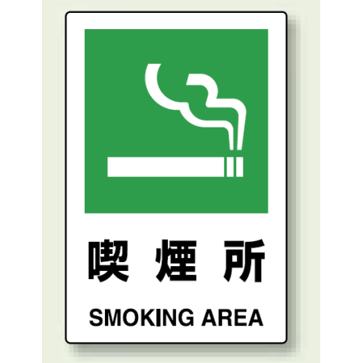
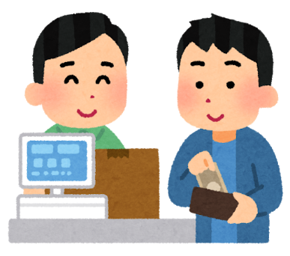
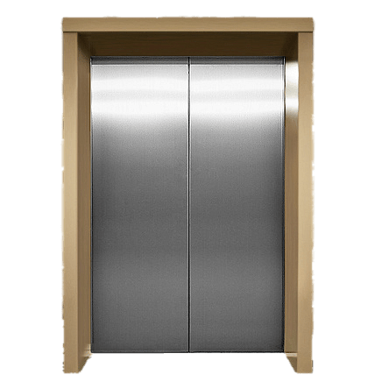
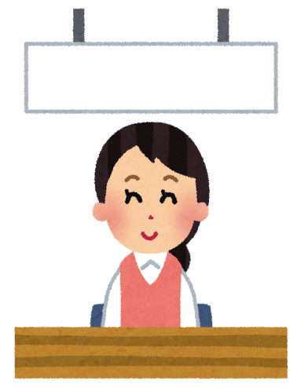
TỪ VỰNG DIỄN TẢ CÁC TIỆN ÍCH CHUNG
１
４
２
５
３
６

Slide 30
TỪ VỰNG DIỄN TẢ VỊ TRÍ CHÍNH XÁC – CÁC CỬA HÀNG
CÁC CỬA HÀNG CÓ
TÊN RIÊNG
CÁC CỬA HÀNG CÓ TÊN THEO CÔNG THỨC
[ MẶT HÀNG ] [ や ]
QUÁN NƯỚC
きっさてん
NHÀ HÀNG
レストラン
SLIDE SAU
SIÊU THỊ
スーパー
ĐIỆN MÁY
でんき

Slide 31
CỬA HÀNG SÁCH
ほんや(HON-YA)
CỬA HÀNG BÁNH MÌ
CỬA HÀNG BÁNH NGỌT
CỬA HÀNG MÁY ẢNH
CỬA HÀNG THỊT
CỬA HÀNG GẠO
CỬA HÀNG QUẦN ÁO
TIỆM ĐỒNG HỒ

Slide 32




１
２
３
４

Slide 33






４
１
２
５
３
６

Slide 34

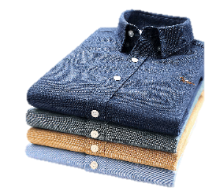
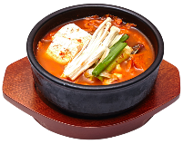

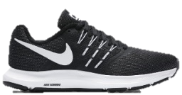

にかい
です。
１
CỬA HÀNG…
は
さんかい
です。
2
CỬA HÀNG…
は
よんかい
です。
3
CỬA HÀNG…
は
いっかい
です。
4
CỬA HÀNG…
は

Slide 35
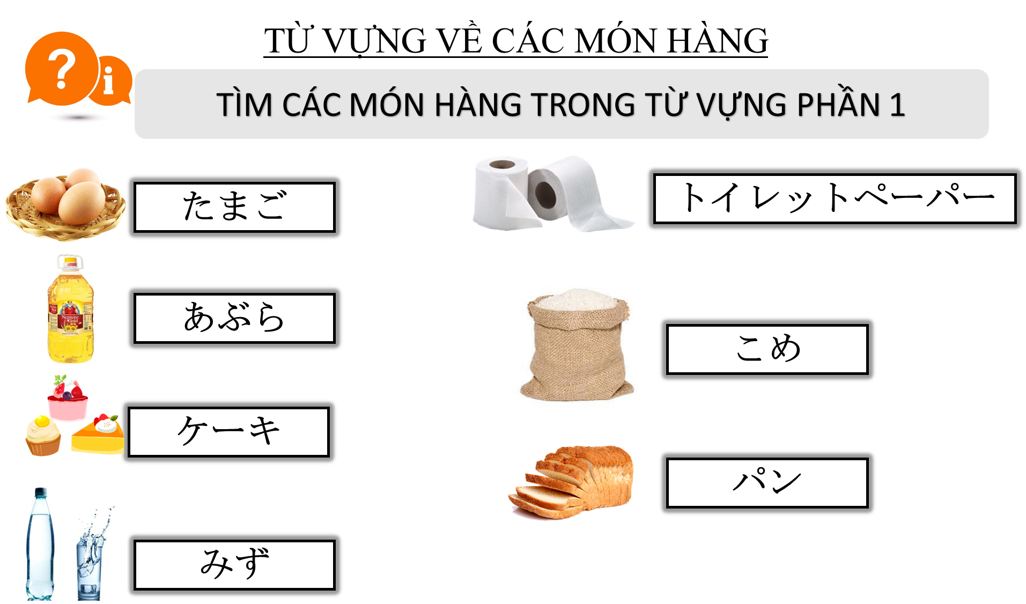
１
１
2
2
3
3
4

Slide 36

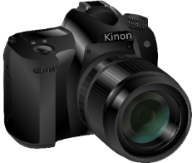





TÌM CÁC MÓN HÀNG TRONG TỪ VỰNG PHẦN 1
１
１
2
2
3
3
4
4
4

Slide 37







１
ワンさん は（CỬA HÀNG）の（てんいん）です。
2
たなかさん は（ CỬA HÀNG ）の（ ）です。
3
たなかさん は（ CỬA HÀNG ）の（ ）です。
4
たなかさん は（ CỬA HÀNG ）の（ ）です。

